Slide 2
Pracovní list
FRÉZKA KOMBINOVANÁ

Slide 3
K čemu slouží srovnávací a tloušťkovací frézka
opracovává masivní materiál otáčejícím se nástrojem
srovnává plochu materiálu
upravuje hladkost povrchu
upravuje přesnou tloušťku materiálu
srovnává plochu s boky do pravého úhlu

Slide 4
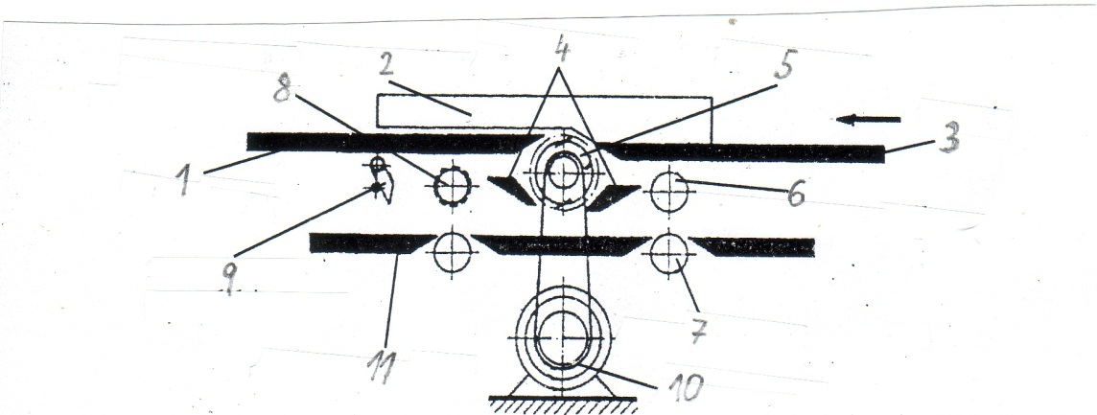
Jaké jsou základní části stroje?
Zadní stůl
Pravítko
Přední stůl
Přítlačné lišty
Nožová hřídel
Hladký posuvný válec
Stolový válec
Rýhovaný posouvací válec
Záchyty zpětného vrhu
Elektromotor
Stůl tloušťkovačky

Slide 5
Jaké jsou parametry stroje?
Pracovní šířka stroje 350 – 600 mm
Maximální tloušťka materiálu 150 mm
Průměr nožové hřídele 115 mm
Počet otáček 6 000 ot./min
Rychlost posuvu 7 – 30 m/min

